Slide 1


Session 2
오늘의 Time Table
구성원 소개
강박증의 인지행동치료에 대한 개관
과제 설명
그룹 규칙 설명, 서약서 작성
회기 평가지 작성
Q & A
서울대학교병원 신경정신과 OCD 인지행동치료 프로그램

Slide 2
강박증 이해하기
강박증상
원치 않지만
불안감 때문에
반복하게 되는
행동
원치 않지만
반복해서 떠오르며
자신을 괴롭히는
불편한 생각

Slide 3


인지행동치료?
인지행동치료
의사가 처방해주는 대로 먹는다
내가 치료자!
증상을 다루고 조절하는 방법을
배우고 익힌다

Slide 4
인지행동치료?
인지 치료 + 행동 치료

Slide 5
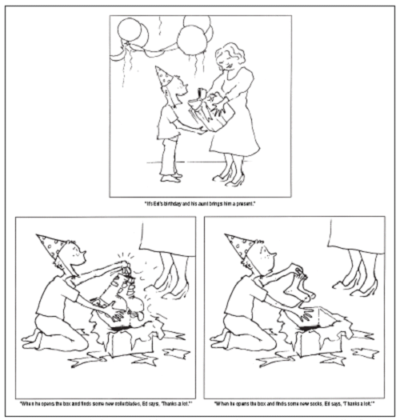
인지란 무엇일까요
롤러스케이트가
아니면
실망할거야

Slide 6
강박행동이 생기는 이유
A
사건
B
생각
C
감정
강박
행동
집에서 나와
버스를 탔다
문을 안 잠그고
나왔으면
어떡하지?
불안해…
찝찝한데…
문단속을
확인하러
다시 집으로
연결고리 끊기!!

Slide 7
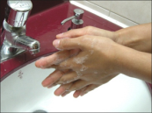
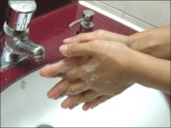
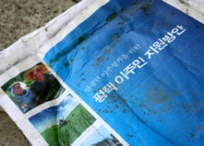
불안은 어떻게 없어질까요
불안은 시간이 흐르면 저절로 없어진다
강박 행동의 효과는
일시적이다

Slide 8
인지행동치료?
A
사건
B
생각
C
감정
강박
행동
습관적이었던 생각 바꾸기대안적 사고 찾기
선택할 수 있는 힘 기르기
노출-반응 방지 기법
(ERP)
2. 인지 치료
1. 행동 치료

Slide 9
나의 강박증상 관찰하기
내가 언제, 얼마나 강박행동을 하는가?
아래 예를 참고하여 과제를 해봅시다~
상황 (감정) | 강박 사고 | 강박 행동 | 불편감, 통제감
공중화장실을 사용하다가 옷이 벽에 스쳤다. 불안하다. | 전염병의 병균이 몸에 묻은 것 같다. 감염되면 죽을 지도 모른다. | 모든 옷을 세탁하고 샤워를 2번 했다 | 80 35
지하철에서 노숙자의 몸에 손이 스쳤다. 불쾌하고 찝찝하다. | 더러운 균이 묻어서 나를 더럽힐 것이다. 오늘 재수가 없을 것 같다. | 손을 5분씩 5번 씻는다. | 98 5

